Slide 1
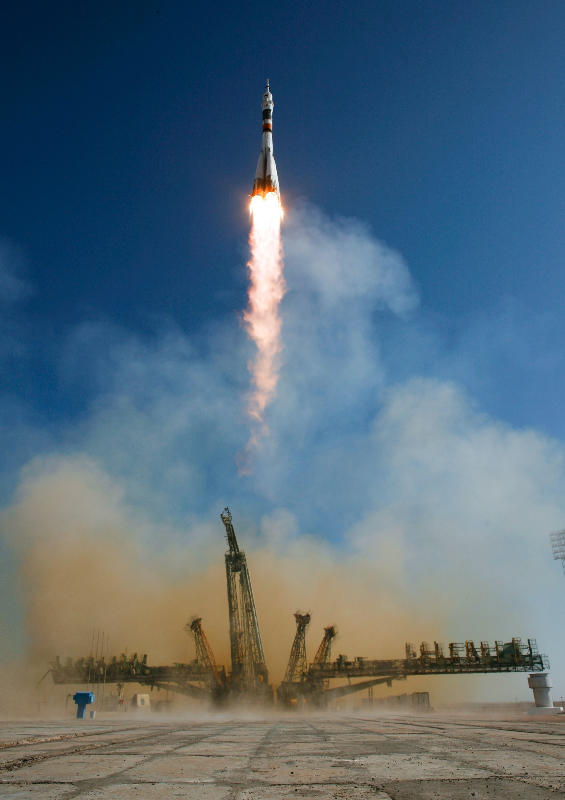
Unit-экономика и
продуктовые метрики
Самарский университет – 11 апреля 2022

Slide 2



О СПИКЕРЕ
Invest AG
PE/VC инвестиции в технологический сектор в России
Работал над сделками с Яндексом, IVI, Ренессанс Страхование
VC инвестиции на ранних стадиях в России
Был в команде-основателей VC направления фонда
Сделки – Kruiz.online, Buddy.ai, Electroneek
Кирилл
Примака

Slide 3
UNIT-ЭКОНОМИКА

Slide 4

ЧТО ТАКОЕ UNIT-ЭКОНОМИКА?
Деньги
клиентов
Прибыль
компании (именно прибыль!)

Slide 5
ОСНОВНЫЕ ВОПРОСЫ И ПОКАЗАТЕЛИ
1
Эффективен ли маркетинг?
CAC – Customer Acquisition Cost (Стоимость привлечения клиента)
2
Много ли зарабатываем с каждого клиента?
LTV – Life-Time Value (Прибыль с клиента за всю его жизнь с продуктом)
3
Сходится ли экономика нашего проекта?
LTV/CAC – коэффициент окупаемости инвестиций в привлечение клиентов
Notes:
Cac
Ltv

Slide 6
CAC
CAC – стоимость привлечения пользователя
Все расходы на привлечение пользователей за период
CAC =
Кол-во новых пользователей за период
Что важно?
Считать CAC в любом бизнесе, не только в digital продуктах
Чаще всего считают CAC на отрезке в месяц, реже – квартал и год (для B2B)
Учитывать сопутствующие расходы на привлечение (продавцы!)

Slide 7
ПРИМЕР РАСЧЕТА CAC (1/3)
БИЗНЕС – подписка на сервис облачного хранения данных
РАСХОДЫ НА МАРКЕТИНГ – $1 млн в месяц, включая:
$500 тыс. – зарплаты отдела продаж
$300 тыс. – закупка траффика для интернет-маркетинга в проф. соц.сетях
$200 тыс. – маркетологи в проф. соц.сетях
РЕЗУЛЬТАТЫ – 100 новых клиентов в месяц, включая:
20 – от отдела продаж
30 – от продаж в проф.соц. сетях
40 – пришли сами
КАКОЙ CAC? А ПО КАНАЛАМ ПРОДАЖ?

Slide 8
ПРИМЕР РАСЧЕТА CAC (2/3)
БИЗНЕС – подписка на сервис облачного хранения данных
РАСХОДЫ НА МАРКЕТИНГ – $1 млн в месяц, включая:
$500 тыс. – зарплаты отдела продаж
$300 тыс. – закупка траффика для интернет-маркетинга в проф. соц.сетях
$200 тыс. – маркетологи в проф. соц.сетях
РЕЗУЛЬТАТЫ – 100 новых клиентов/месяц:
20 – от отдела продаж
30 – от продаж в проф.соц. сетях
40 – пришли сами
CAC = $1 млн/100 = $10 тыс.

Slide 9
ПРИМЕР РАСЧЕТА CAC (3/3)
БИЗНЕС – подписка на сервис облачного хранения данных
РАСХОДЫ НА МАРКЕТИНГ – $1 млн в месяц, включая:
$500 тыс. – зарплаты отдела продаж
$300 тыс. – закупка траффика для интернет-маркетинга в проф. соц.сетях
$200 тыс. – маркетологи в проф. соц.сетях
РЕЗУЛЬТАТЫ – 100 новых клиентов/месяц:
20 – от отдела продаж
30 – от продаж в проф.соц. сетях
40 – пришли сами
CAC = $1 млн / 100 = $10 тыс.
CAC = $500 тыс / 20 = $25 тыс.
CAC = $(300+200) тыс / 30 = $17 тыс.
CAC = 0

Slide 10
LTV
LTV – валовая прибыль с клиента за всю его жизнь с продуктом
Кол-во покупок клиента за всю жизнь с продуктом
Прибыль с каждой покупки
LTV =
ИЛИ
Прибыль с каждого
клиента в первый
месяц
Ежемесячный churn (отток выручки)
LTV =

Slide 11
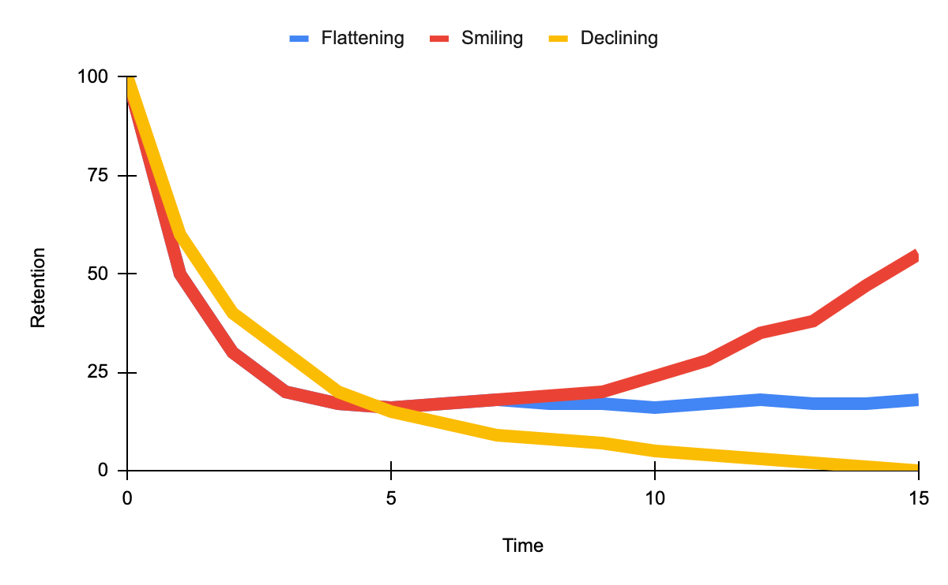
КОГОРТЫ, CHURN И RETENTION
КОГОРТЫ
Измеряются в единицах выручки (руб., $), пользователей и других операционных метрик (заказы, оборот)
Временной отрезок для замера – месяц (реже – год и квартал)
CHURN (=ОТТОК)
Измеряется от 0% до 100% и показывает уровень снижения в когорте (выручка, пользователи). Чем меньше churn, тем лучше
Churn = (1 – Выручка Месяц_2/Выручка Месяц_1)
RETENTION (=УДЕРЖАНИЕ)
Измеряется от 0% до ∞ и показывает уровень удержания и развития когорт. Чем выше retention, тем лучше
Retention = Выручка Месяц_2/Выручка Месяц_1)

Slide 12
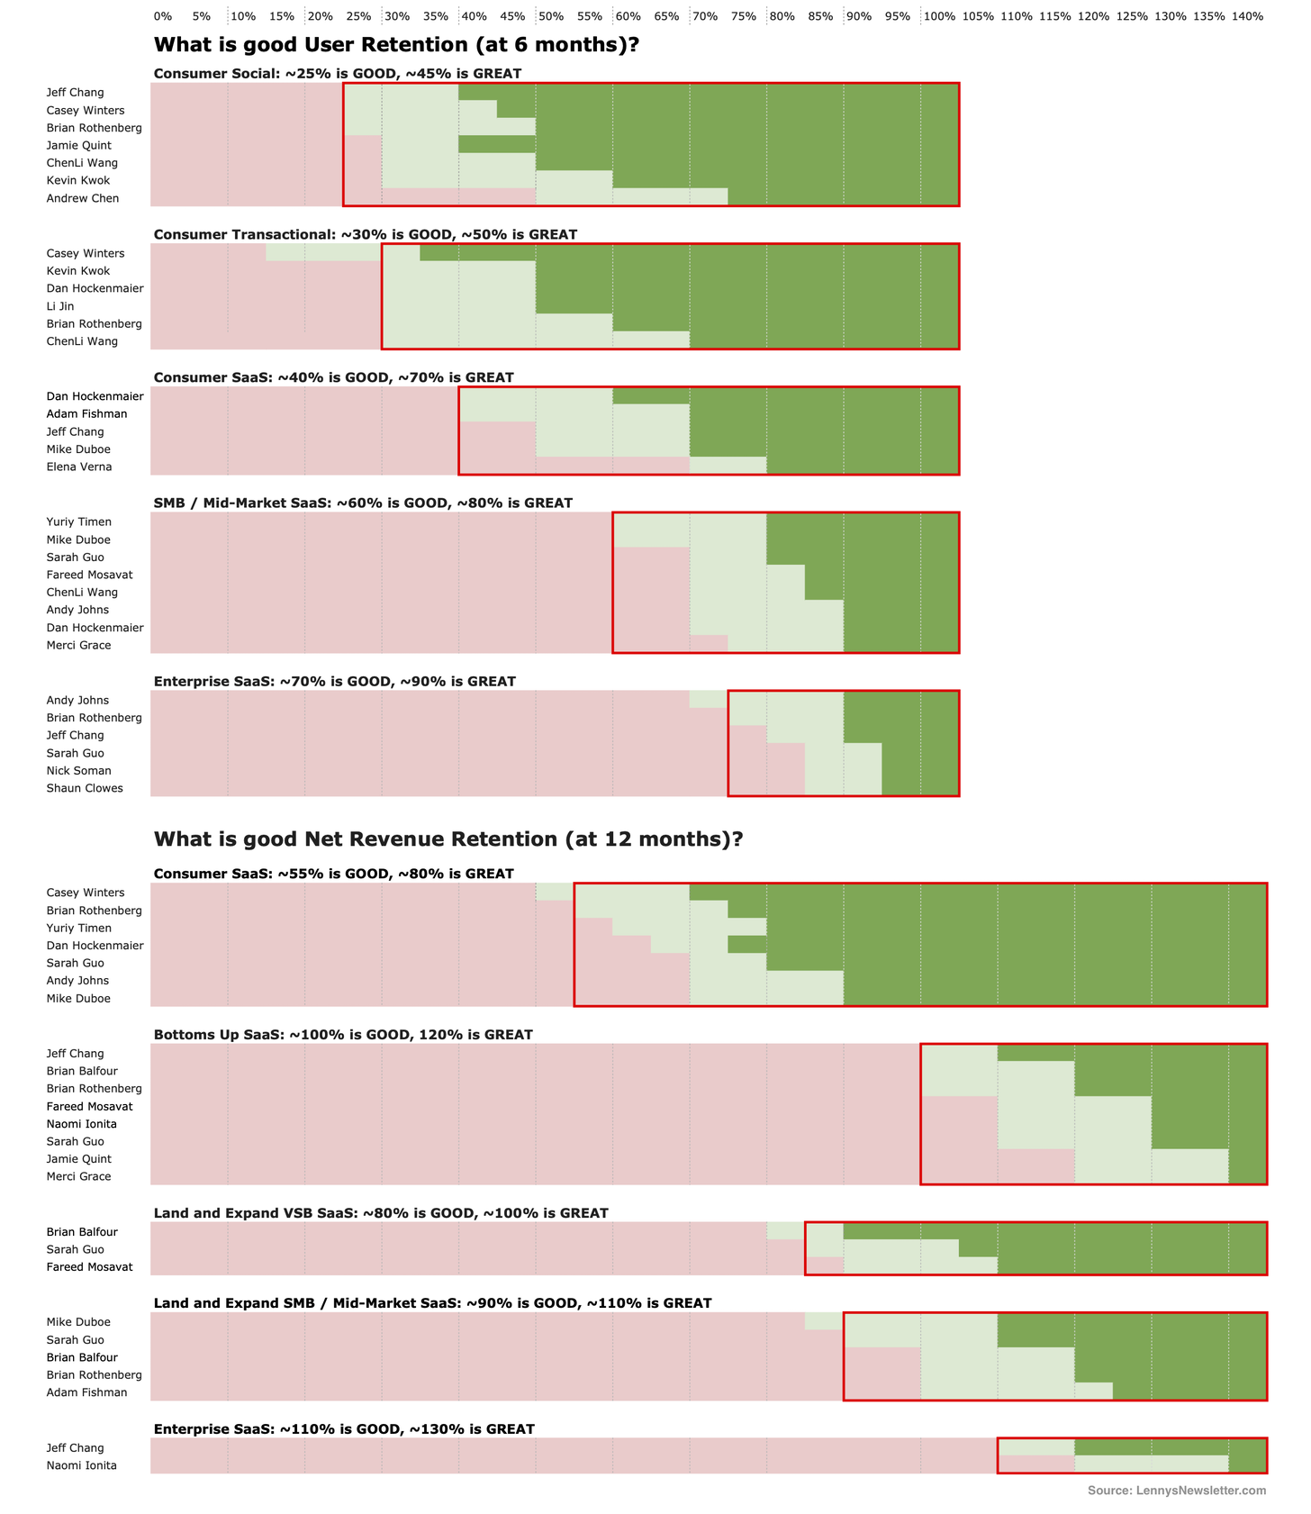
КАКОЙ RETENTION ДОЛЖЕН БЫТЬ?
B2C
Хороший – удержание 25-40% пользователей через 6 месяцев
Крутой – удержание 45-70% пользователей через 6 месяцев
B2B
Хороший – удержание 60-40% пользователей через 6 месяцев
Крутой – удержание 80-90% пользователей через 6 месяцев

Slide 13
КАКОЙ REVENUE RETENTION ДОЛЖЕН БЫТЬ?
B2C
Хороший – удержание 55% выручки от тех же пользователей через 12 месяцев
Крутой – удержание 80% выручки от тех же пользователей через 12 месяцев
B2B
Хороший – удержание 90-110% выручки от тех же пользователей через 12 месяцев
Крутой – удержание 100-130% выручки от тех же пользователей через 12 месяцев

Slide 14
ПРИМЕР РАСЧЕТА LTV (1/3)
БИЗНЕС – подписка на сервис облачного хранения данных
ПРИВЛЕЧЕННЫЕ КЛИЕНТЫ – 100 компаний в месяц с выручкой $3 млн
СКОЛЬКО ОСТАЕТСЯ НА ВТОРОЙ МЕСЯЦ – 90 компаний с выручкой $2 млн
ВАЛОВАЯ ПРИБЫЛЬ С ПРОДАЖИ – 80%
КАКОЙ LTV?

Slide 15
ПРИМЕР РАСЧЕТА LTV (2/3)
БИЗНЕС – подписка на сервис облачного хранения данных
ПРИВЛЕЧЕННЫЕ КЛИЕНТЫ – 100 компаний в месяц с выручкой $3 млн
СКОЛЬКО ОСТАЕТСЯ НА ВТОРОЙ МЕСЯЦ – 90 компаний с выручкой $2.7 млн
ВАЛОВАЯ ПРИБЫЛЬ С ПРОДАЖИ – 80%
ПРИБЫЛЬ С КЛИЕНТА – ($3 млн / 100) * 0.8 = $24 тыс
ЕЖЕМЕСЯЧНЫЙ CHURN ВЫРУЧКИ – (1 - $2.7 млн / $3 млн) = 10%
LTV = $24 тыс / 10% = $240 тыс

Slide 16
ПРИМЕР РАСЧЕТА LTV/CAC (3/3)
БИЗНЕС – подписка на сервис облачного хранения данных
CAC – $10 тыс
LTV – $240 тыс.
LTV/CAC – 24x

Slide 17




И ЧТО С ЭТИМ ДЕЛАТЬ?
LTV > CAC =
LTV < CAC =

Slide 18




КОГДА МОЖНО ИМЕТЬ УБЫТОЧНУЮ UNIT-ЭКОНОМИКУ?
На огромных рынках, но с пониманием выхода в положительную unit-экономику
В сегментах, где вы сможете вывести другой продукт и начать зарабатывать или сохранить свою долю рынка

Slide 19
КАК РАБОТАТЬ С UNIT-ЭКОНОМИКОЙ?
EUR

Slide 20
КАК РАБОТАТЬ С UNIT-ЭКОНОМИКОЙ?
EUR
+ Снижаем churn
+ Увеличиваем средний чек

Slide 21
КАК РАБОТАТЬ С UNIT-ЭКОНОМИКОЙ?
EUR
+ Запускаем дополнительные сервисы

Slide 22
КАК РАБОТАТЬ С UNIT-ЭКОНОМИКОЙ?
EUR
- Договариваемся с поставщиками
- Ищем возможности для роста эффективности (автоматизация)

Slide 23
КАК РАБОТАТЬ С UNIT-ЭКОНОМИКОЙ?
EUR
- Договариваемся с поставщиками
- Ищем возможности для роста эффективности (автоматизация)
- Ищем дешевые каналы привлечения и растим органический канал привлечения
- Работаем над ростом лояльности

Slide 24
КАК РАБОТАТЬ С UNIT-ЭКОНОМИКОЙ?
- Экономия на масштабе
- Ищем возможности для оптимизации

Slide 25
ПРОДУКТОВЫЕ МЕТРИКИ

Slide 26
КАКИЕ МЕТРИКИ БЫВАЮТ?
Ванильные/Тщеславные
Операционные
Просмотры страниц
Количество скачиваний
Количество регистраций
Все метрики из unit-экономики
Ежемесячно активные пользователи
Все конверсии
Показывают объемы в отрыве от
эффективности/целей
Показывают эффективность и выполнение целей

Slide 27
КАКИЕ МЕТРИКИ БЫВАЮТ?
Рост – привлечение новых пользователей
Вовлечение и удержание – активность пользователей с продуктом
Монетизация – конвертация активности пользователей в деньги

Slide 28
МЕТРИКИ РОСТА
Общие показатели
Кол-во новых пользователей за месяц/год
CAC
Доля продаж с органических каналов
Платное привлечение
CPL (Cost per lead) – стоимость привлечения лида
Все конверсии от первого касания до покупки
CAC по отдельным платным каналам (Facebook, прямые продажи и т.д.)

Slide 29
МЕТРИКИ ВОВЛЕЧЕНИЯ И УДЕРЖАНИЯ
Вовлечение
DAU (Daily active users) и MAU (Monthly Active Users)
Доля самых активных пользователей (X+ часов времени в игре, приложении)
Количество действий в продукте (лайки, сохранения и т.д)
Удержание
Churn и retention
Доля клиентов с повторными покупками
Продолжительность пауз между покупками

Slide 30
МЕТРИКИ МОНЕТИЗАЦИИ
GMV или Оборот
(Gross Merchandise Volume)
AOV или Средний чек
(Average Order Value)
Кол-во
покупок
ARPU или Доход с пользователя
Чистая выручка компании
Кол-во
всех пользователей
ARPPU или Доход с платящего пользователя
Чистая выручка компании
Кол-во
платящих пользователей
Дополнительно: доля платящих пользователей

Slide 31
ЗАКЛЮЧЕНИЕ

Slide 32
ДОМАШНЕЕ ЗАДАНИЕ
1) Посчитать unit-экономику продукта
Если данные есть – считаем на реальных данных
Если данных нет – прогнозируем цифры на основе метрик сопоставимых компаний (отчеты публичных аналогов, интервью с экспертами из этой сферы) или собственных предварительных данных
2) Сделать waterfall unit-экономики (как на слайде 19) и отметить
направления для улучшения на каждом этапе

Slide 33
ПОЛЕЗНЫЕ МАТЕРИАЛЫ
Блоги и каналы на русском
Интернет-аналитика – Telegram
Илья Красинский – Telegram
Grow Horse – Telegram
Курсы и видео на русском
GoPractice – сайт
Школа менеджеров Яндекса – YouTube
Блоги на английском
Andrew Chen – сайт
Lenny’s Newsletter – рассылка
Reforge – сайт

Slide 34


КОНТАКТЫ
@KirillPrimaka
primakakirill@gmail.com
Кирилл
Примака

